Slide 1
PHÒNG GD & ĐT QUẬN LONG BIÊN
MÔN TIẾNG VIỆT – LỚP 1
BÀI 77: oai – uê - uy

Slide 2
ÔN BÀI CŨ

Slide 3
oan oăn oat oăt
hoa xoan tóc xoăn hoạt hình
Trong vườn, cây xoan và cây khế đã trổ hoa hàng loạt. Vườn cây ngập tràn sắc tím. Mỗi buổi sáng, khu vườn rộn ràng với những tiếng lích ra lích rích của mấy chú chích bông.

Slide 4
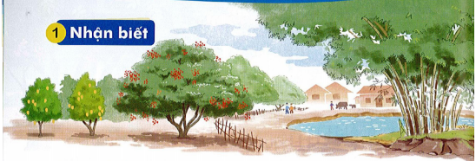
oai
uy
Quê ngoại của Hà có luỹ tre xanh, có cây trái xum xuê.
uê

Slide 5
oai uê uy
ng
oai
ngoại
khoai ngoái ngoại
huệ thuế tuế
huy luỹ thuỷ

Slide 6
khoai sọ
vạn tuế
tàu thuỷ

Slide 7
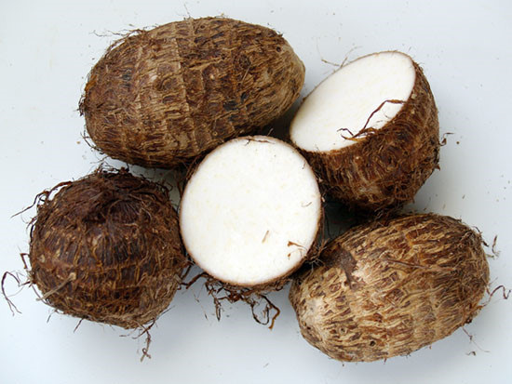
khoai sọ

Slide 8
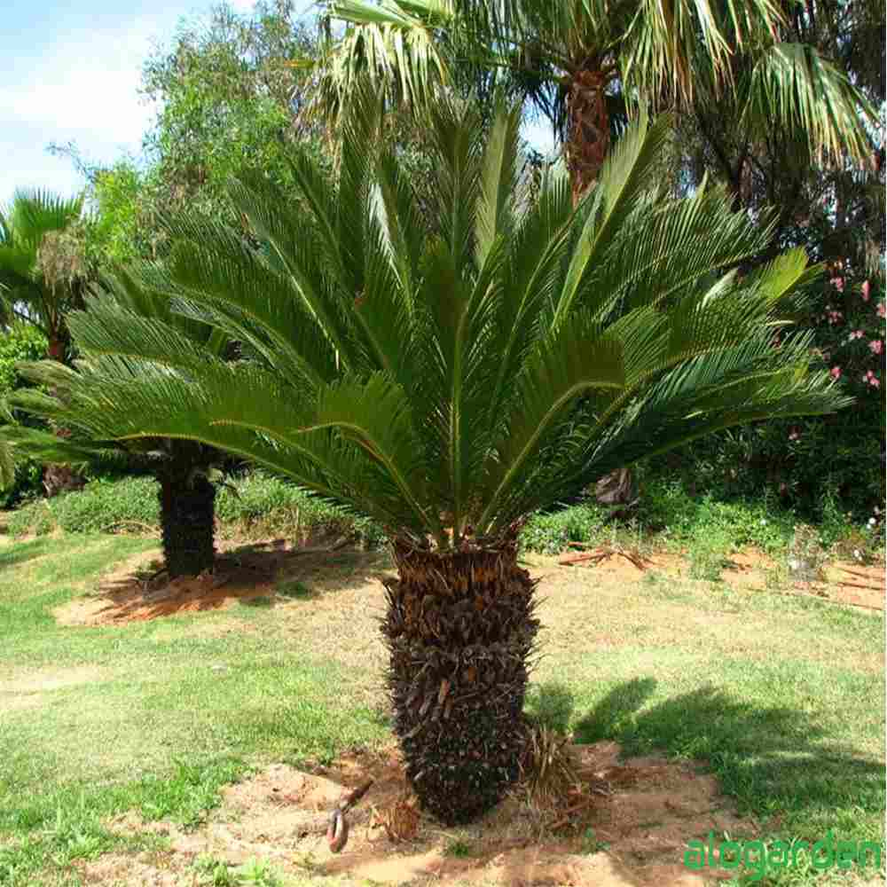
vạn tuế

Slide 9
tàu thuỷ

Slide 11
Viết bảng con

Slide 12
3
Viết

Slide 13
BÀI HỌC KẾT THÚC.
CÔ CHÀO CÁC CON.

